Slide 1

蓝桥杯 知识树（DAG）
自动化74 陈子谦

Slide 2
程序语言，语法
STL及常用函数
基础知识
枚举
基础知识
复杂度理论
基础算法
贪心
分治
搜索
动态规划
图论
数据结构
数学
分治
二分
倍增
dfs
bfs
记忆化
图
树
线性数据结构
序列数据结构
嵌套数据结构
数论
组合
几何
线代
*博弈论 字符串理论

Slide 3
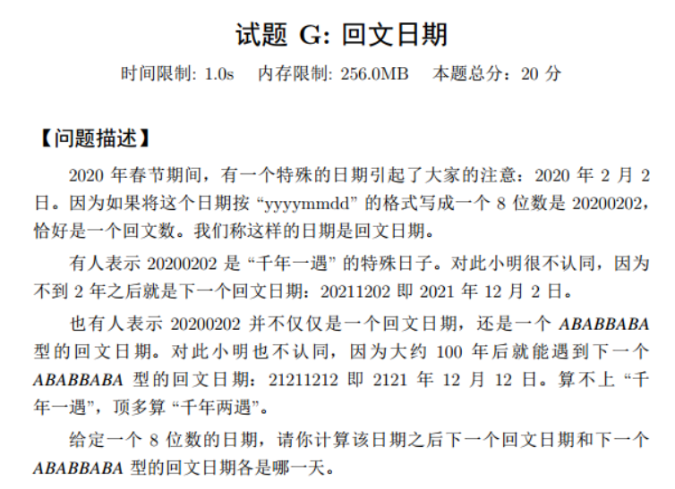
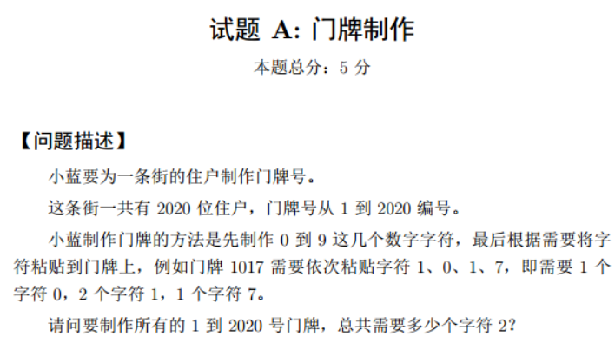
枚举
枚举+check+计数
数位/日期是常见的出题素材
return

Slide 4
基础知识
大计基基础知识？
二进制，压位mask，位运算？
数位转换？
模运算？
对拍？
……
return

Slide 5
STL及常用算法函数
Standard Template Library 标准模板库
红黑树：set/multiset/map
变长数组：vector
栈和队列：stack/queue/priority_queue
常用算法函数：sort/unique/lower_bound/upper_bound
字符串类及函数
return

Slide 6
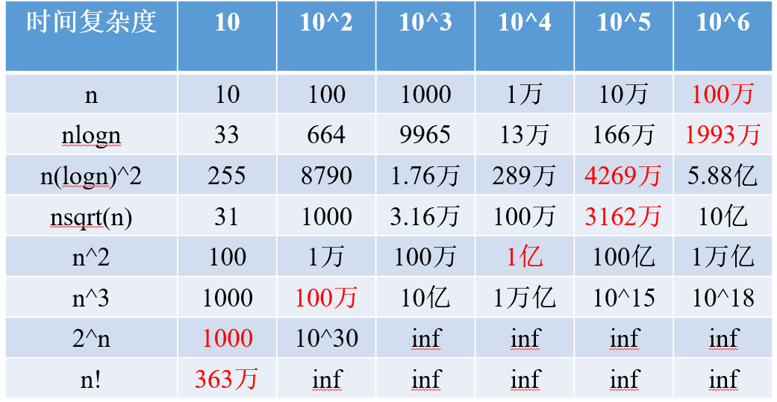
复杂度理论
估算运行时间/空间。
依据数据范围，反推复杂度，反推算法。
学习算法的基石。
主定理/递归函数的复杂度计算
return

Slide 7
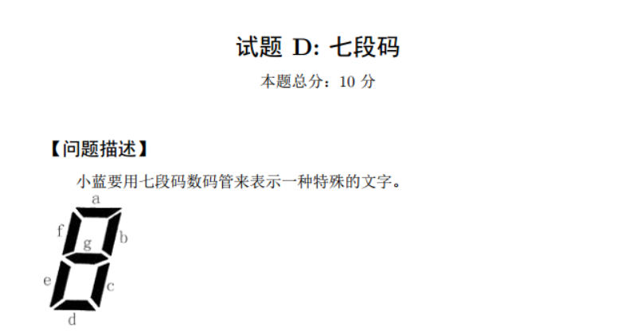
基础算法-更进阶的枚举
二进制枚举——子集枚举
next_permutation枚举——排列枚举
其实可以用dfs代替，换句话说，dfs也可以用来枚举。

Slide 8
基础算法-排序
快速排序——sort函数，重写比较函数
归并排序和逆序对
桶排序（非较排序）——桶的思想
不要求代码，重视思想

Slide 9
基础算法-其他
离散化-unique
折半
随机化
打表
return

Slide 10
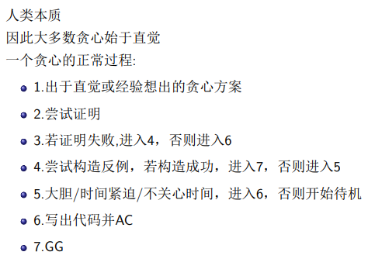
贪心
贪心：选取每一步的当前最优解
大胆猜想
小心求证
程式化的贪心手段：相邻交换法（对排列的贪心）
return

Slide 11
分治
将一个问题分成若干个规模较小的问题，规模较小的问题具有类似的结构并且更容易处理，因而可以递归解决。
Divide-Conquer-Merge
分治可以处理极大数据范围的问题，大到即使是线性的算法也无法处理。其次要注意问题的可拆分性。
return

Slide 12
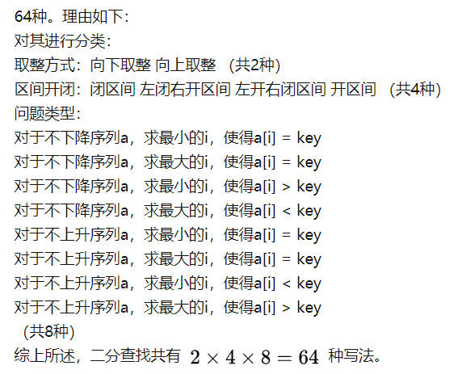
二分
非常常用
二分法既可以指在实际有序区间的二分查找，也可以指在虚拟的答案空间内的对单调性问题的答案进行二分（二分答案）。
二分的写法很多，建议理解原理而不是死记实现。
return

Slide 13
倍增
通常用于“加速移动”。
典型：快速幂
和矩阵乘法结合来优化转移
return

Slide 14
搜索
爆搜是应对填空题的好方法，但是处理不了稍大一点的数据。
骗分/打表？总比空着好。
记忆化搜索：一种实现dp的手段
return

Slide 15
动态规划
狭义的动态规划：优化算法
广义的动态规划：利用状态转移的方法实现优化或者计数
类型多变，难以统而言之。
重点在于：状态的设计，状态转移方程及转移顺序的处理，边界条件的处理，使用数据结构或者矩阵优化转移。
return

Slide 16
图论
通常情况下以道路/房间等显式图的形式给出题面。
要能对显式的图进行建模：即明确什么是点，什么是边，单向还是双向，需不需要拆点/赋权
对隐式图进行转化，例如差分约束系统。
return

Slide 17
图
图论基础：图的定义和术语，如何存储一张图
图的遍历：图的dfs/bfs
DAG：拓扑排序
最短路：dijkstra（优先队列优化），Floyd
生成树：Kruskal
二分图：二分图判定/染色
国赛甚至会出现网络流算法的影子
return

Slide 18
树
树是特殊的图，需要能从题中识别出树：如n个点n-1条边的无向连通图。
常用算法：
树的dfs/bfs及树的信息的计算
树的重心与直径
树形dp
return

Slide 19
线性数据结构
线性表——数组，链表，栈/队列
此外还包括堆（优先队列）等
是学习很多算法的前置条件：如dijkstra，bfs等
栈和表达式解析相关的模拟题
return

Slide 20
序列数据结构
常用的序列数据结构：
差分数组/前缀和数组
树状数组
线段树
平衡树
可持久化数据结构
依据操作和数据范围选数据结构。
return

Slide 21
嵌套数据结构
典型：树套树
往往意味着高难度和大码量。。。开题前建议谨慎
先码暴力，再写正解，写完对拍，写不完拍不对交暴力
return

Slide 22
数学
填空题常见的基础算法：gcd/lcm，素数/分解因数，组合数等
其他：扩展欧几里得算法，中国剩余定理，二项式定理，欧拉定理与逆元等等等等
线代：主要是矩阵运算相关，包括矩阵乘法，高斯消元等
一般都见于高级算法，例如矩阵快速幂优化转移，矩阵树定理等。
return

Slide 23
几何
编程中几何题还是较为常见的
注意画图，列式。笔上写得越多，编起来和跑起来就越如鱼得水。
注意观察和化归，注意精度问题。
return

